Slide 1
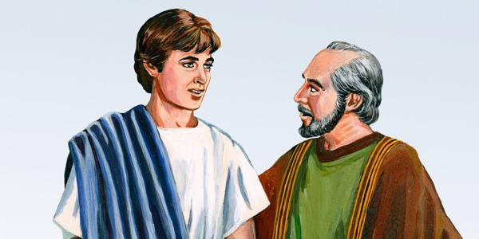
2 Timoteüs 1:1-4
Paulus schrijft in de gevangenis een brief naar Timoteüs. Paulus heeft heimwee.
Ik ben een leerling van Jezus.
God heeft gezegd dat ik aan iedereen mag vertellen dat Jezus ons redt.
Timoteüs, het voelt alsof je mijn eigen zoon bent.
Dat komt door jouw sterke geloof.
Ik wens je toe dat God, Onze Vader, goed voor jou zal zijn.
Hij houdt van jou en geeft je rust.

Slide 2
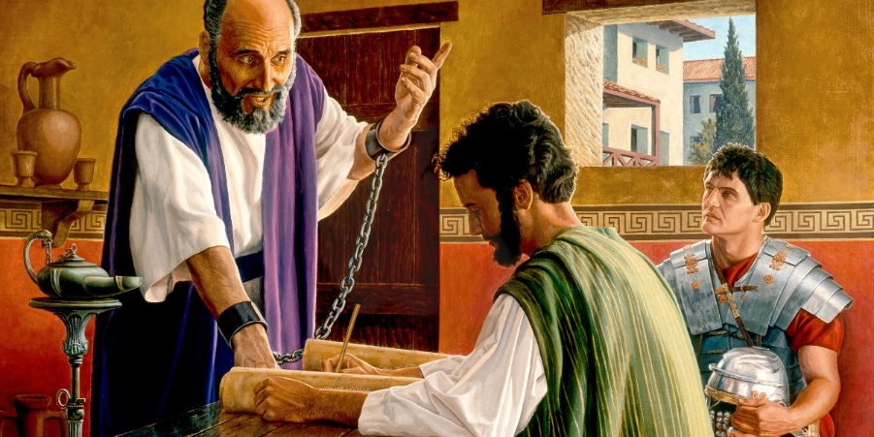
2 Timoteüs 1:1-4
Ik hou van God, net zoals mijn ouders.
Elke keer als ik met God praat, bid ik voor je.
Ik denk altijd aan je, dag en nacht.
Ik wil zo graag weer bij je zijn. Je was zo verdrietig, ik zou graag dicht bij je willen zijn. Wat zou ik dan blij zijn!

